Slide 1

ANTIBIOTICOTERAPIA

Slide 2
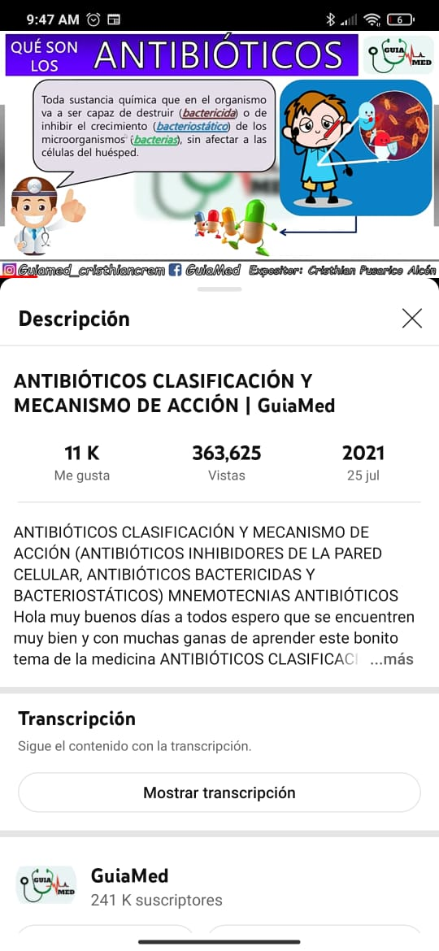
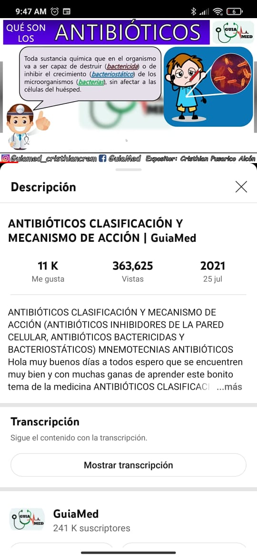
Toda sustancia que el organismo va ser capaz de destruir bacterida, o de inhibir el crecimiento bacteriostatico de los organismos bacterias, sin afectar las celulas de huesped.

Slide 3
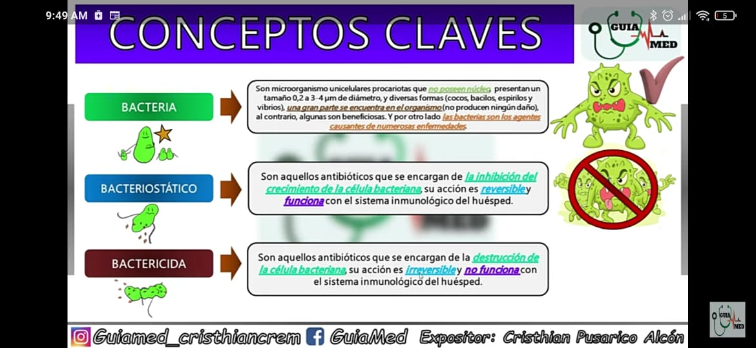

Slide 4
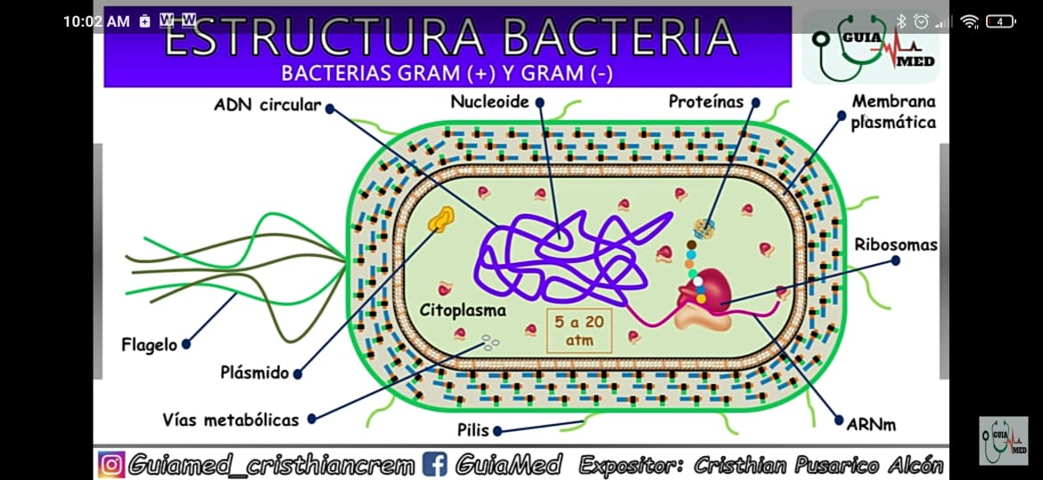

Slide 5
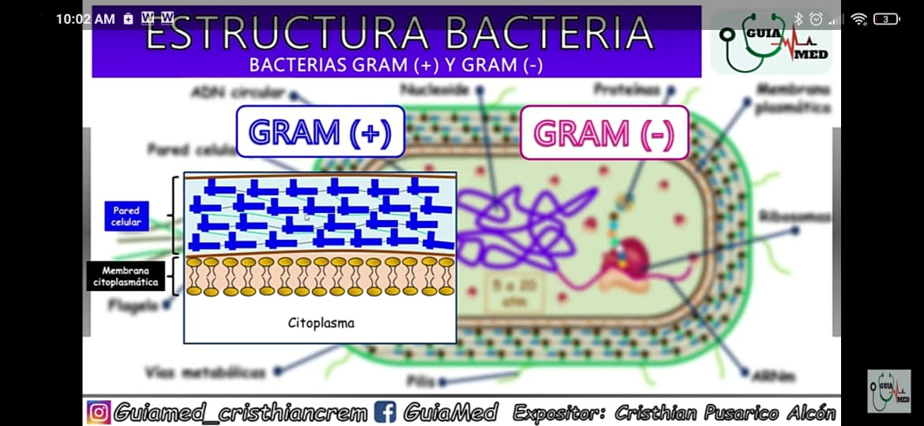

Slide 6
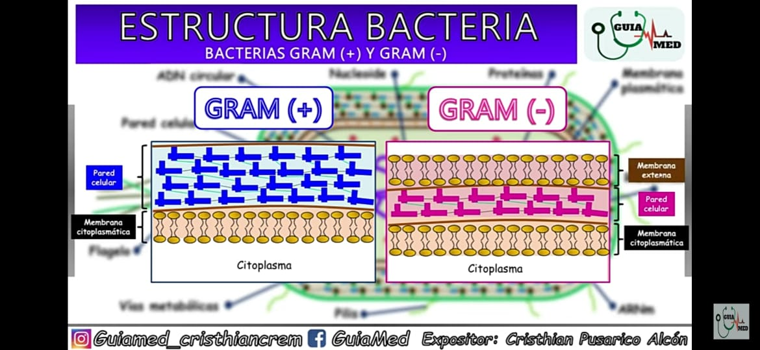

Slide 7
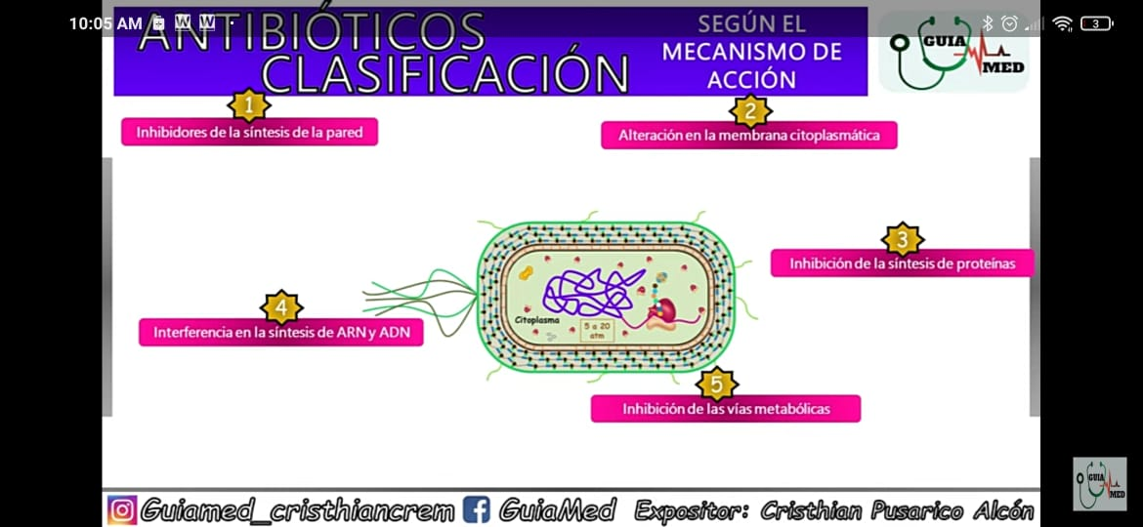
CLASIFICACION SEGÚN EL MECANISCO DE ACCION

Slide 8
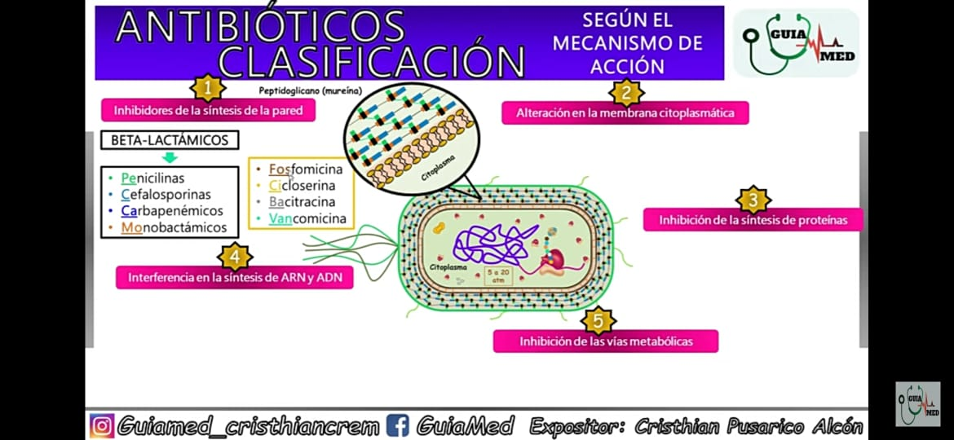

Slide 9
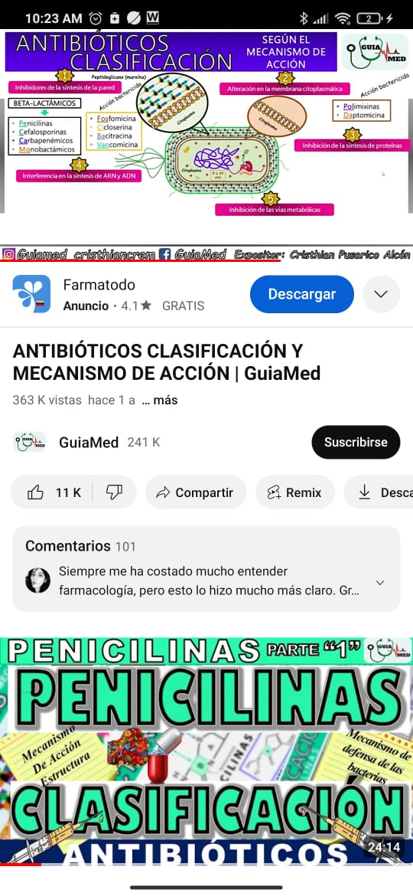

Slide 10
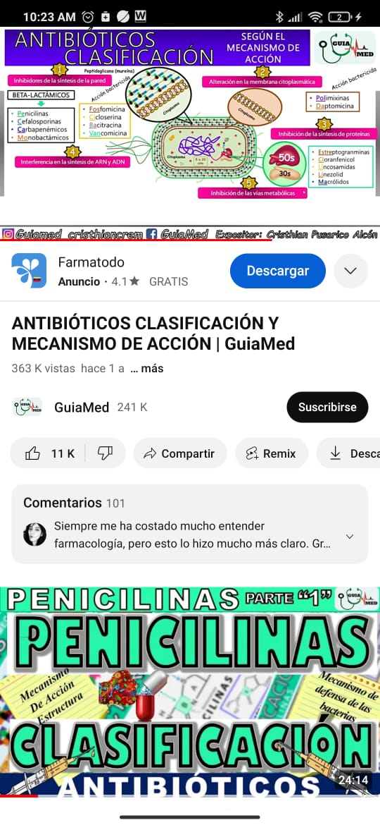

Slide 11
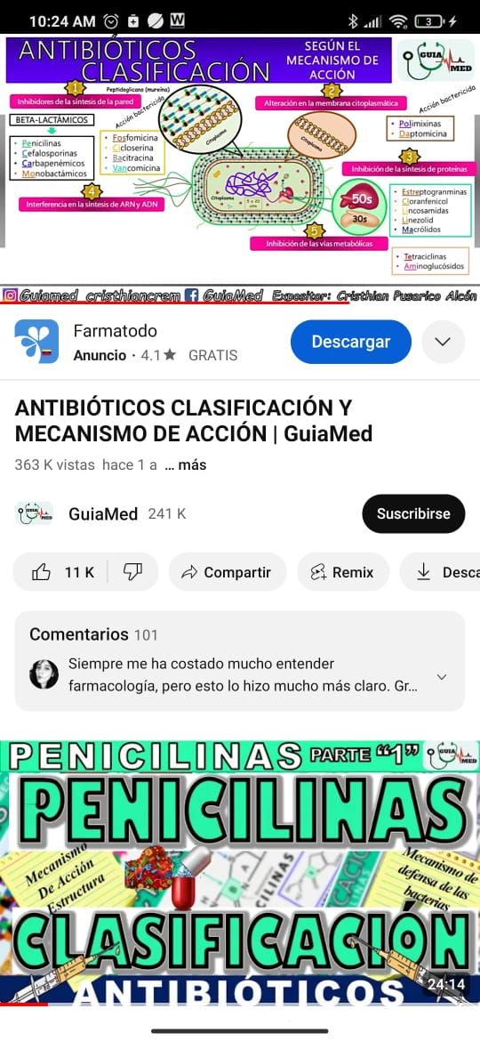

Slide 12
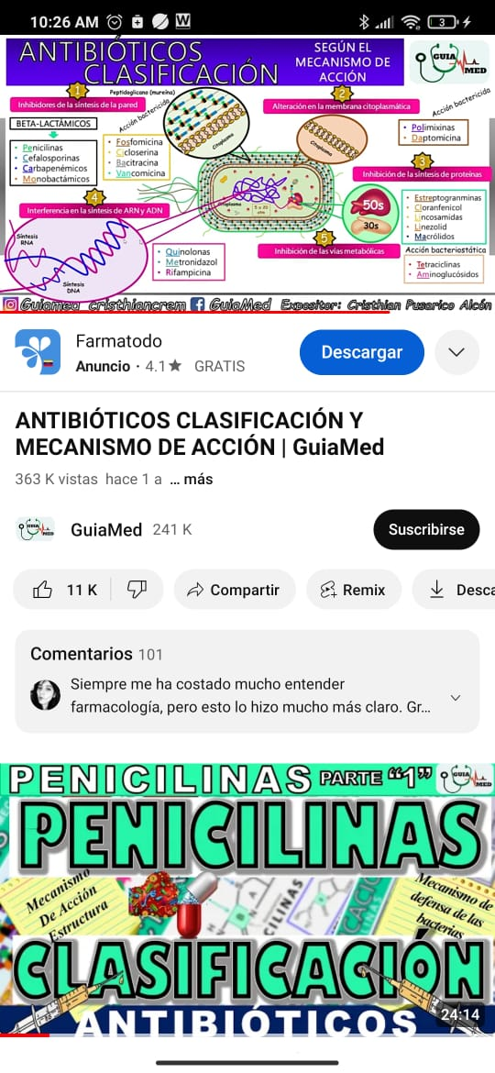

Slide 13


Slide 14
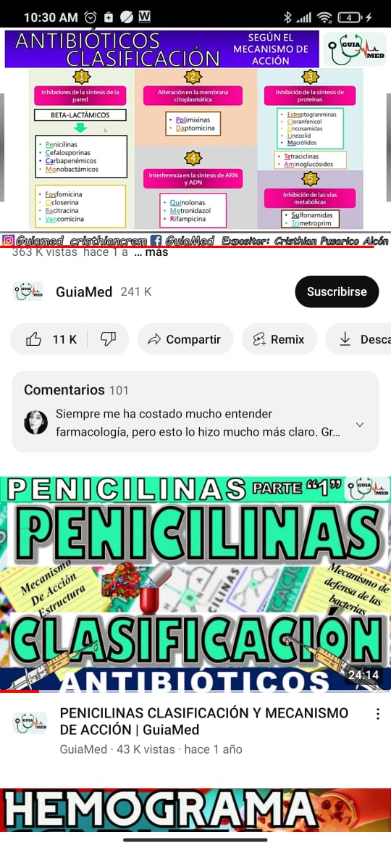

Slide 15
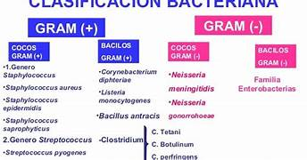

Slide 16
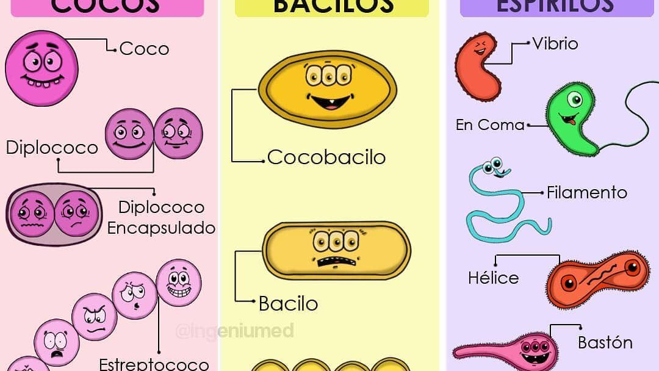

Slide 17
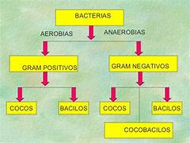

Slide 18
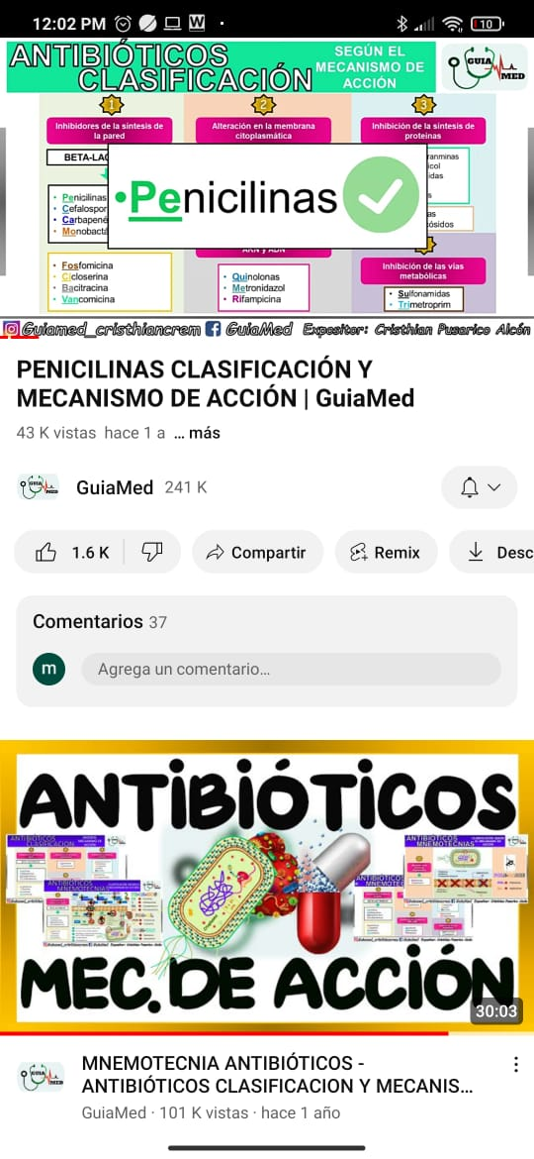

Slide 19
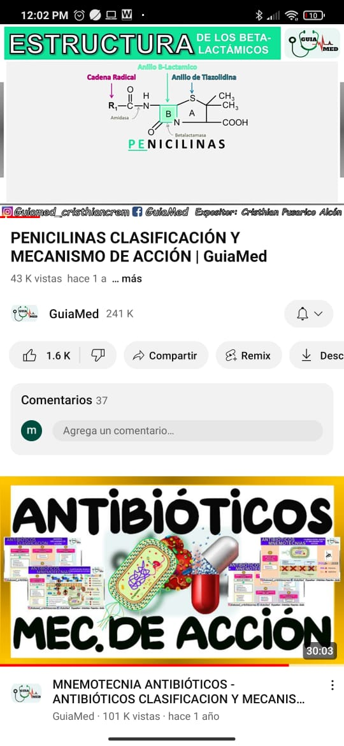

Slide 20
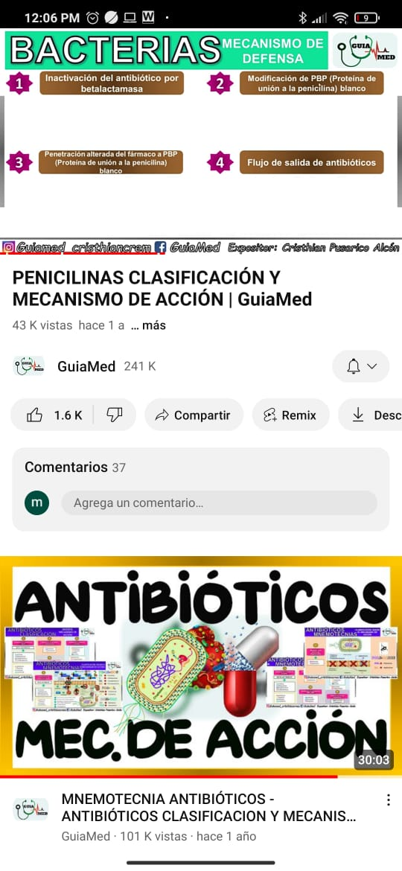

Slide 21
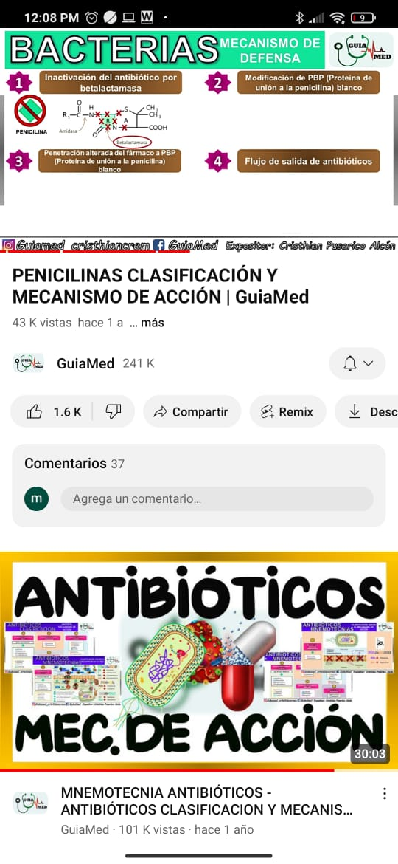

Slide 22
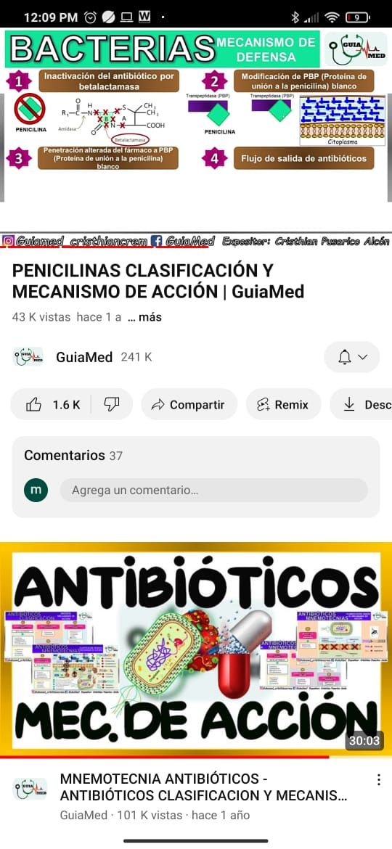

Slide 23
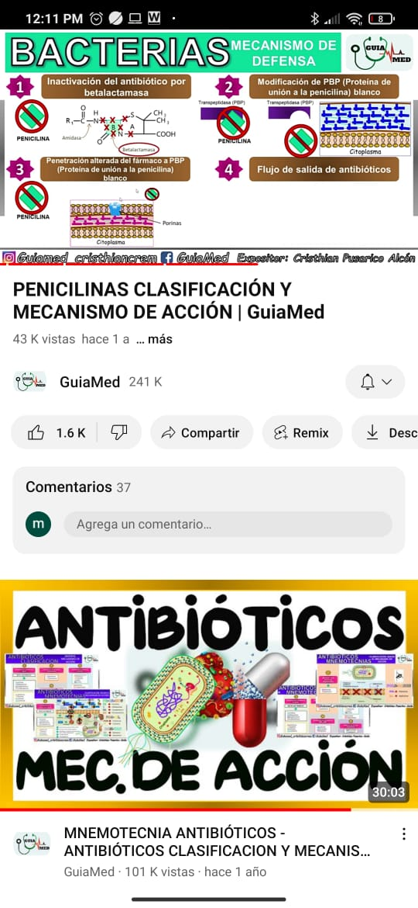

Slide 24
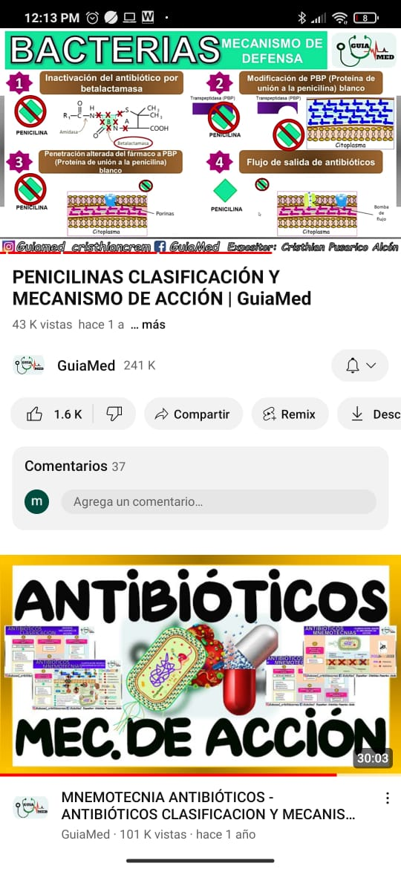

Slide 25
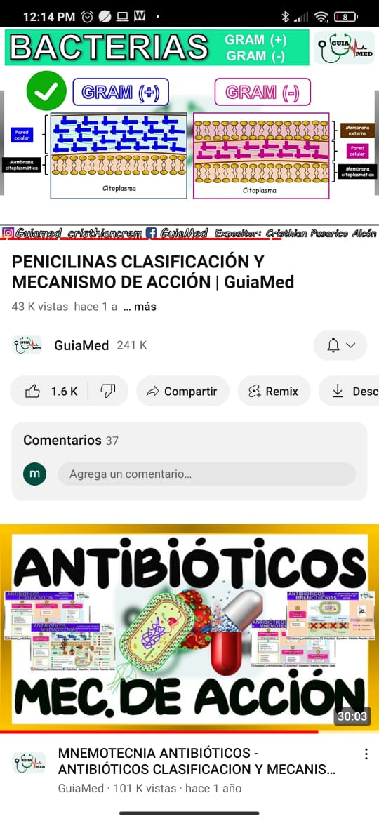

Slide 26
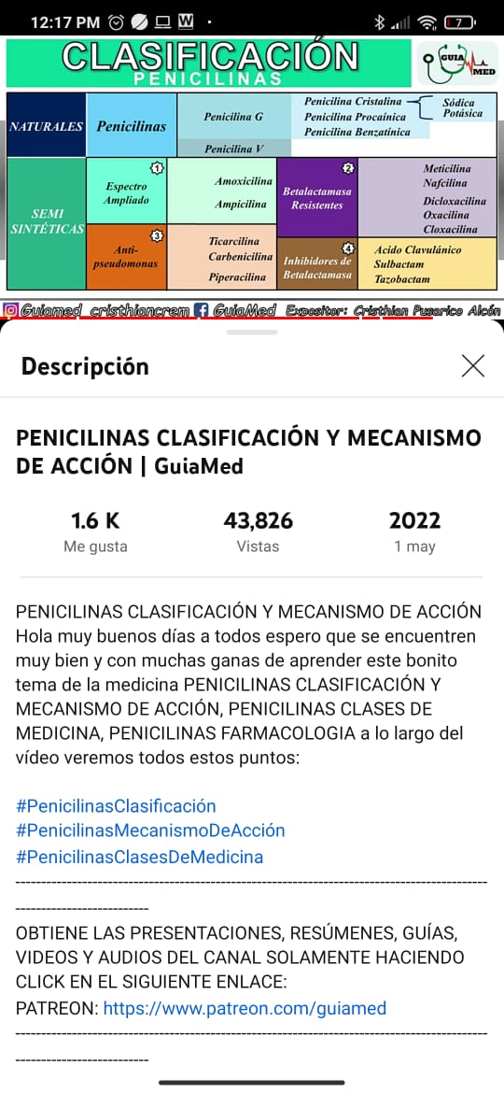

Slide 27
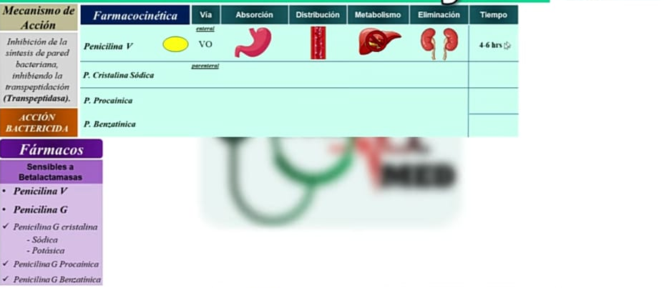
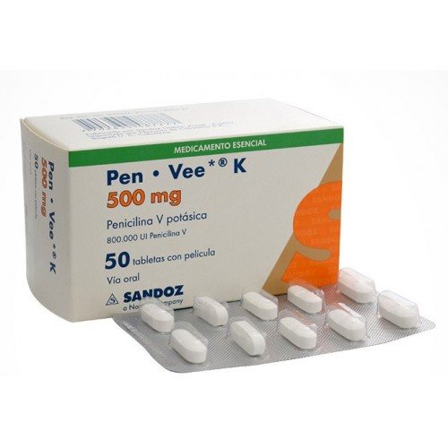

Slide 28
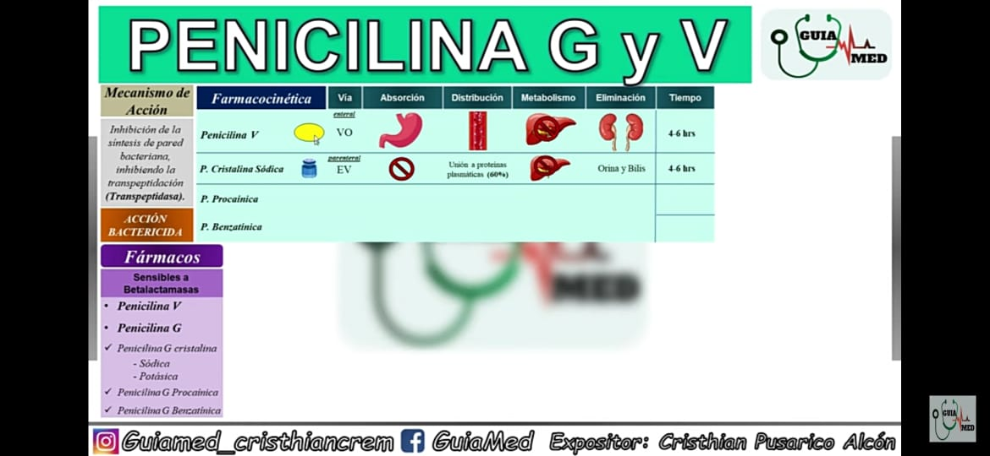
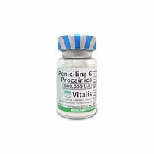

Slide 29
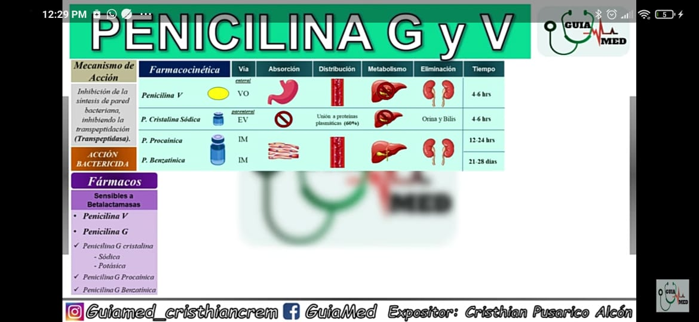
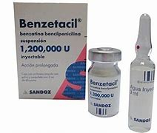

Slide 30
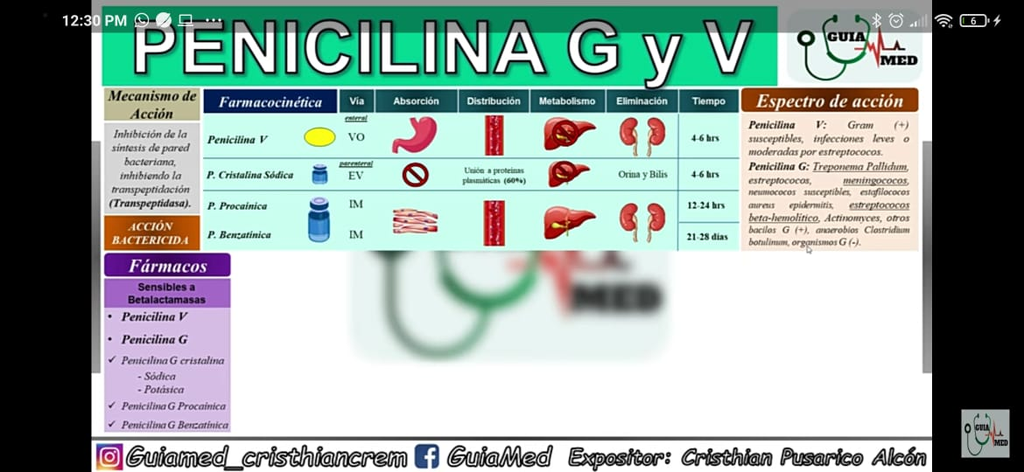

Slide 31
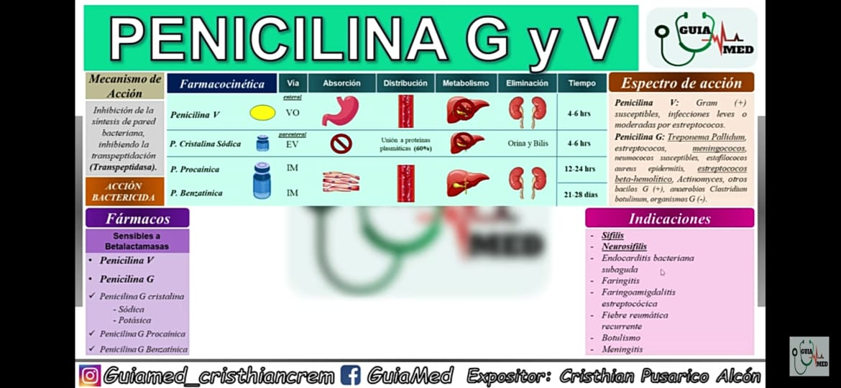
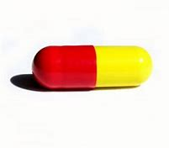

Slide 32
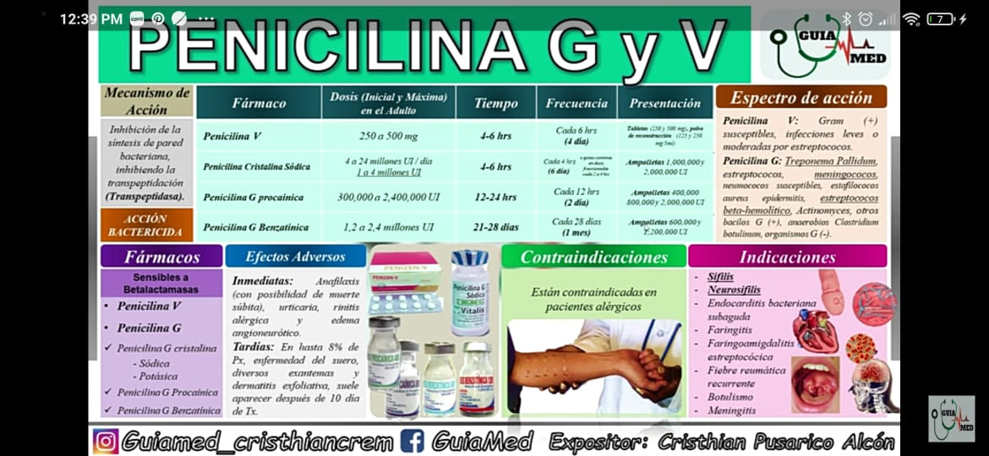

Slide 33
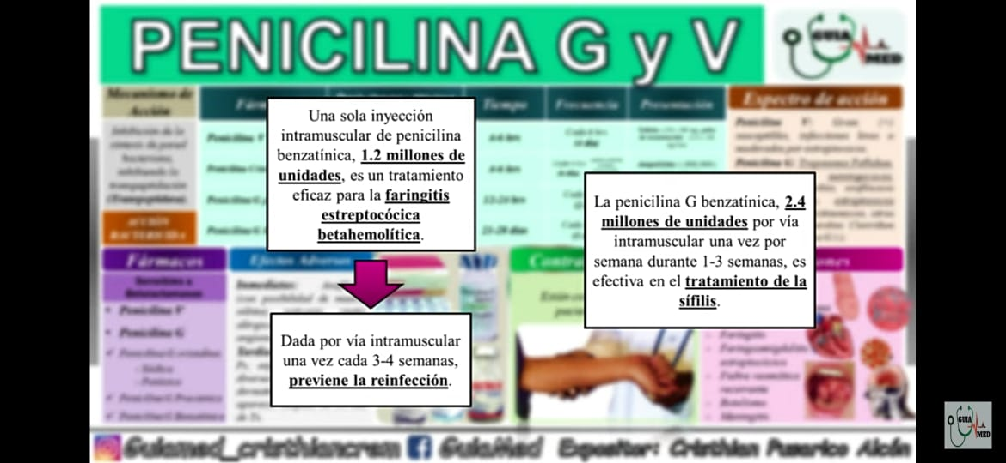

Slide 34
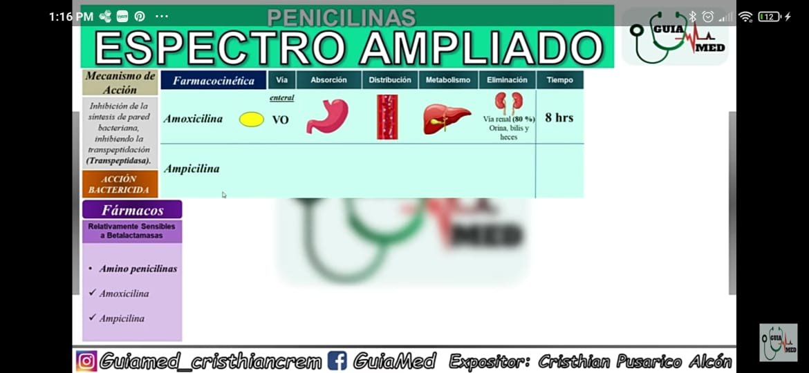


Slide 35
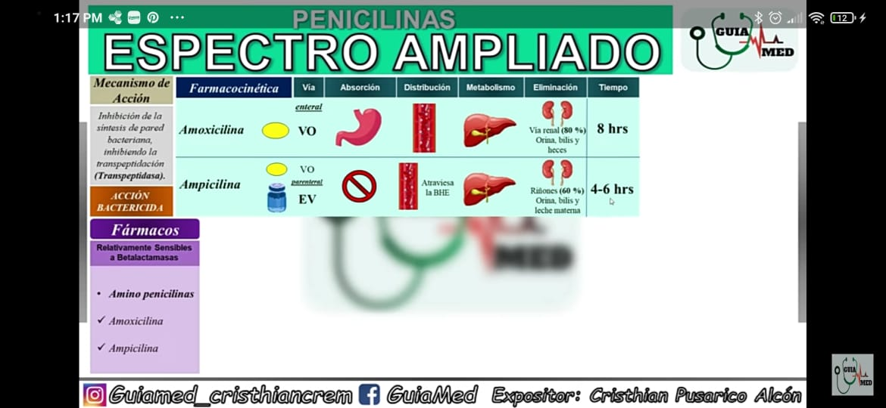

Slide 36
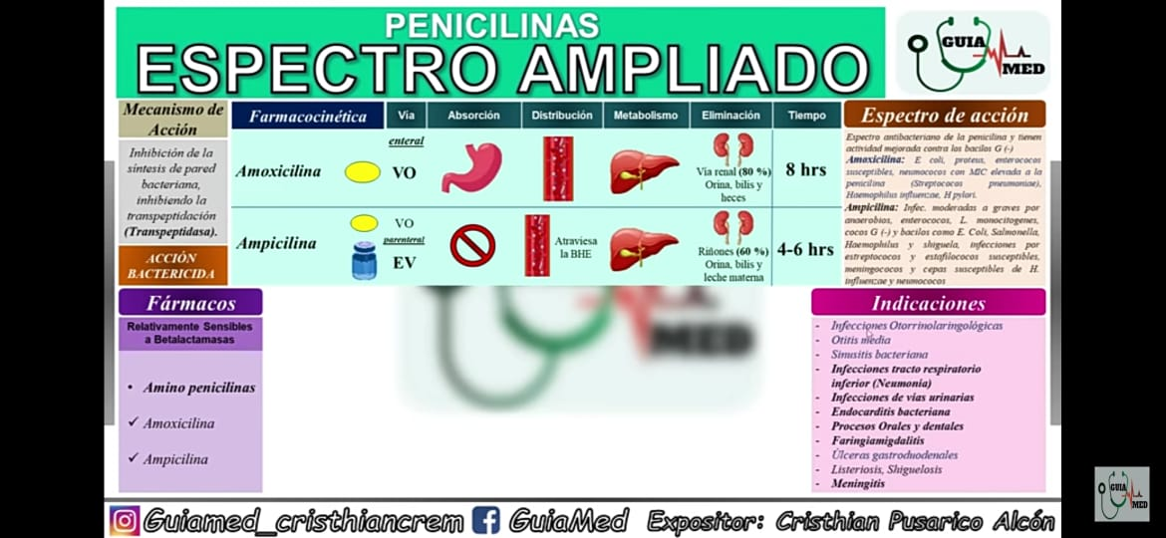

Slide 37
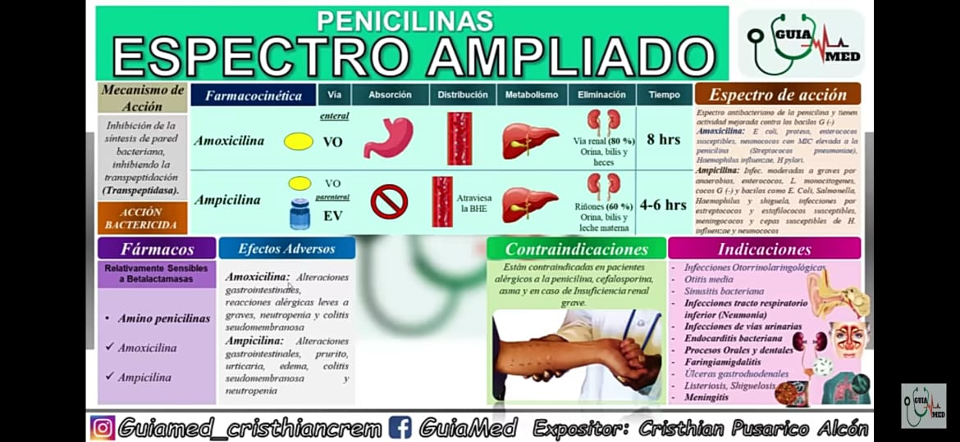

Slide 38
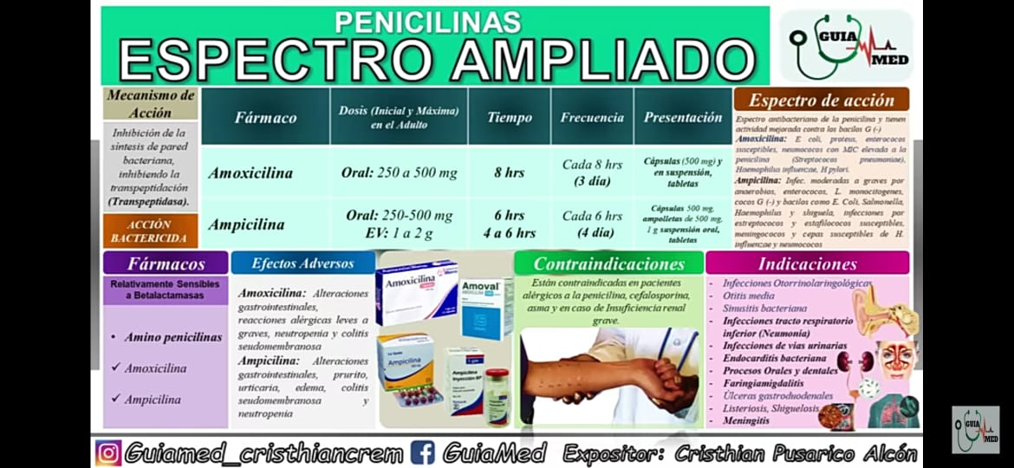

Slide 39
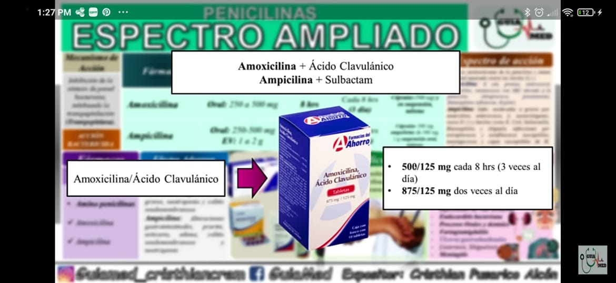

Slide 40
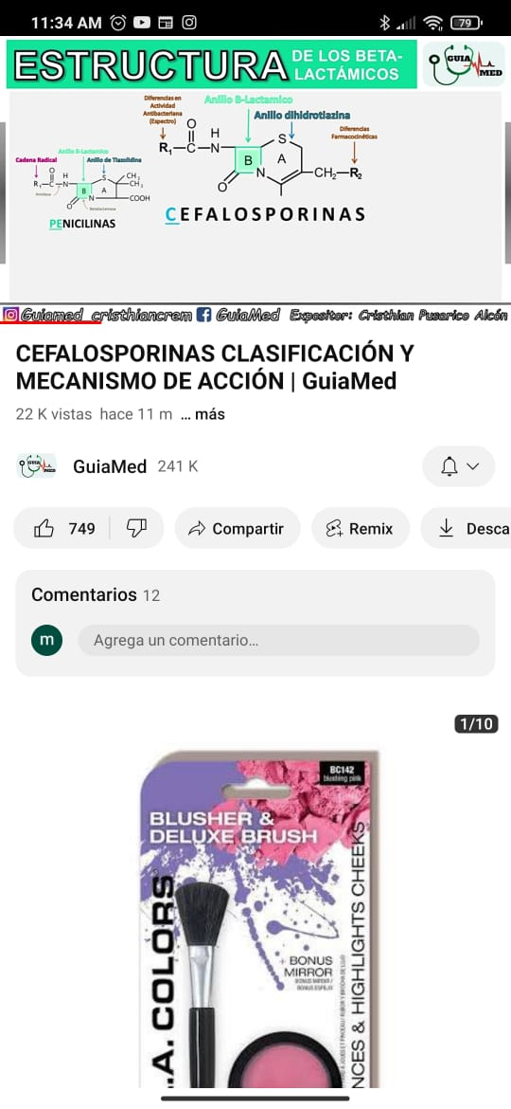

Slide 41


Slide 42
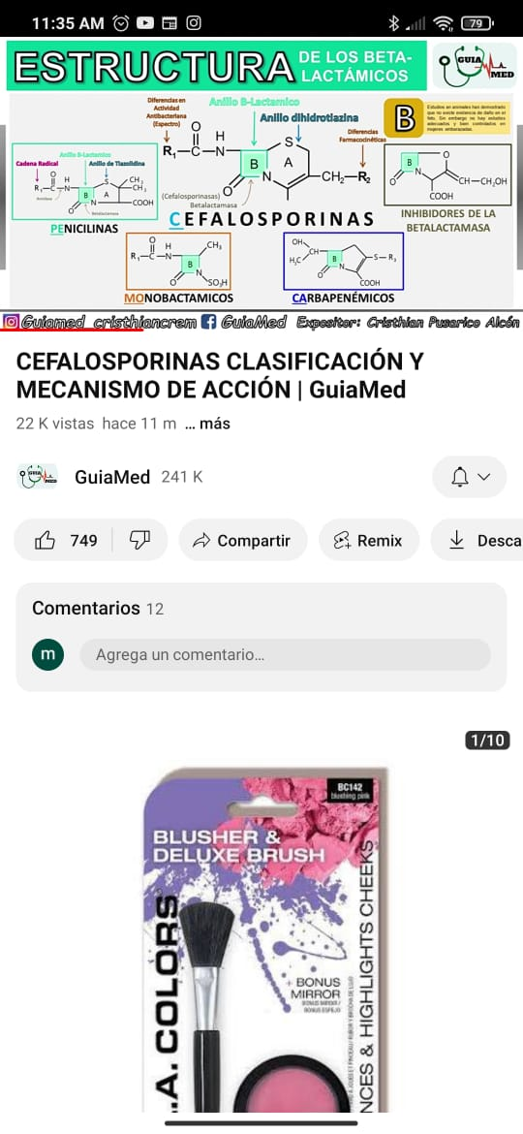

Slide 43
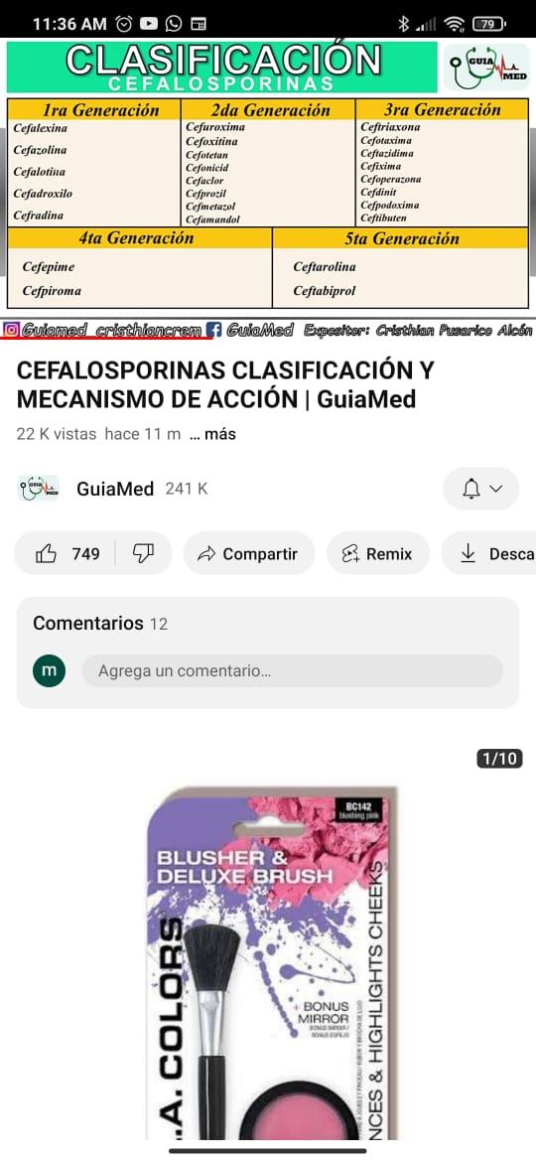

Slide 44
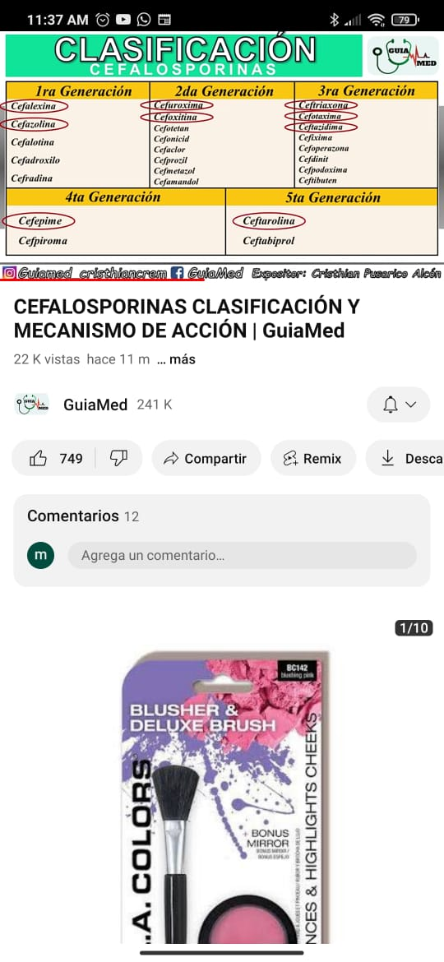

Slide 45
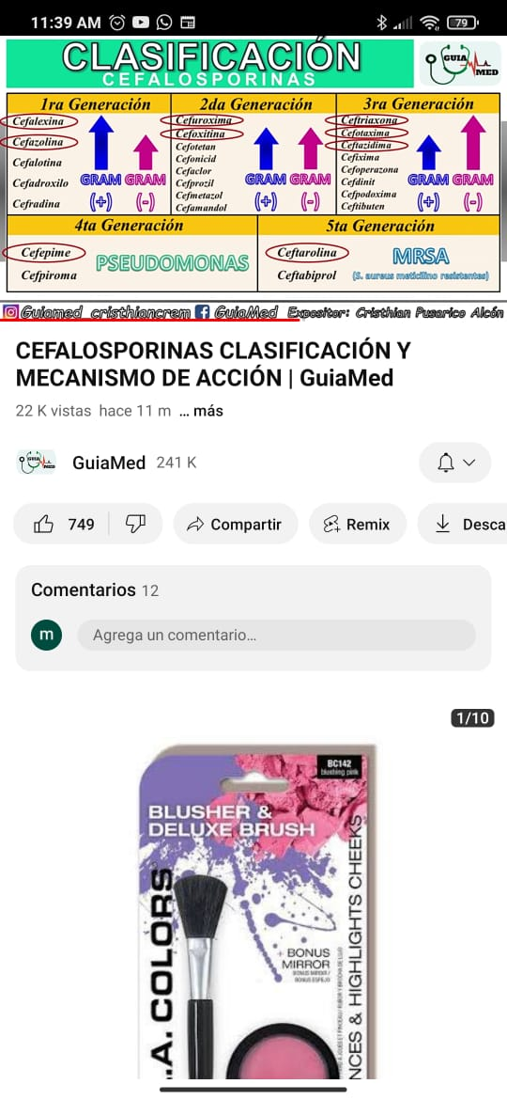

Slide 46
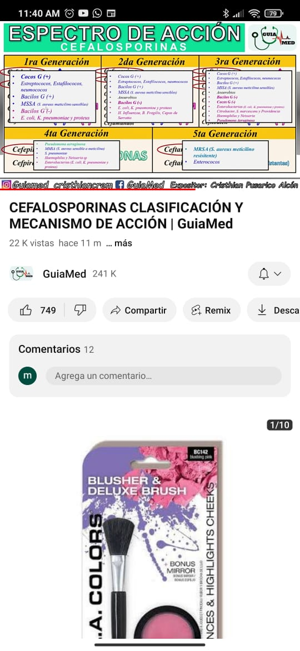

Slide 47
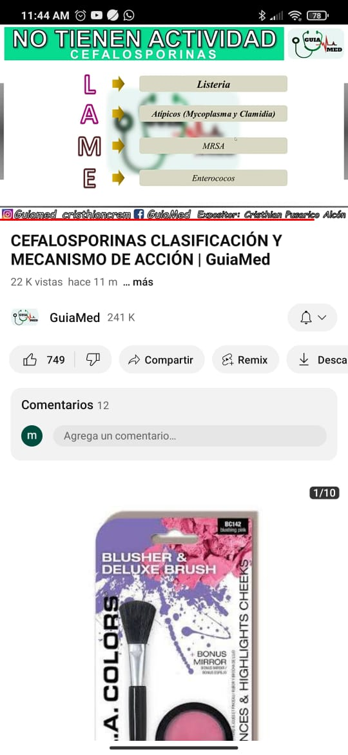

Slide 48
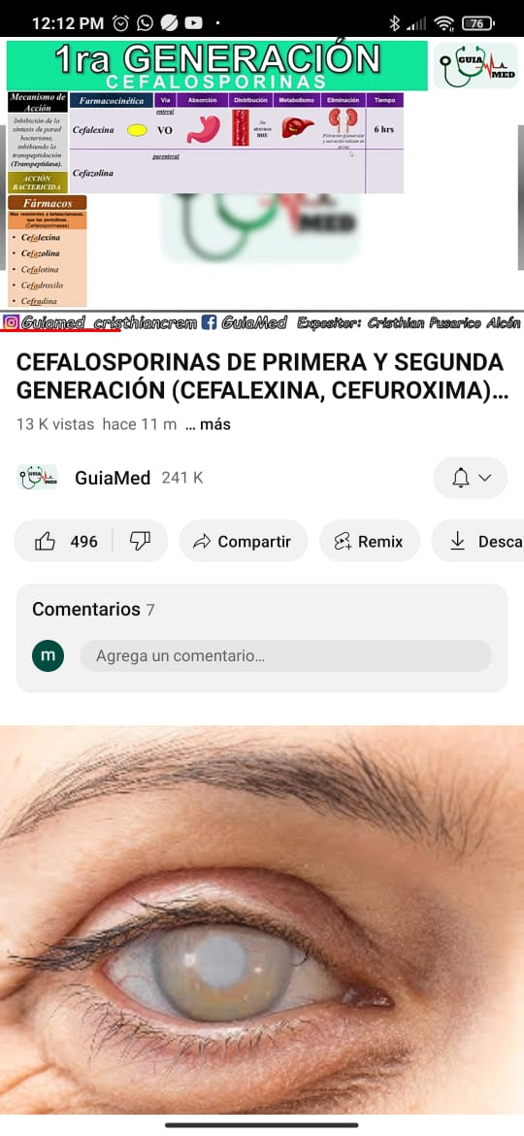

Slide 49


Slide 50


Slide 51


Slide 52


Slide 53


Slide 54


Slide 55


Slide 56


Slide 57


Slide 58


Slide 59


Slide 60


Slide 61


Slide 62


Slide 63


Slide 64


Slide 65


Slide 66


Slide 67


Slide 68


Slide 69


Slide 70


Slide 72


Slide 73


Slide 74


Slide 75


Slide 76


Slide 77


Slide 78


Slide 79


Slide 80


Slide 81


Slide 82


Slide 83


Slide 84


Slide 85


Slide 86


Slide 87


Slide 88


Slide 89


Slide 90


Slide 91


Slide 92


Slide 93


Slide 94


Slide 95


Slide 96


Slide 97


Slide 98


Slide 99


Slide 100


Slide 101


Slide 102


Slide 103


Slide 104


Slide 105


Slide 106


Slide 107


Slide 108


Slide 109


Slide 110



Slide 111


Slide 112
Los farmacos incluidos en esta familia son:
MINOCICLINA
MATACICLINA
CLORTETRACICLINA
OXITETRAMICINA
DOXICICLINA

Slide 113



Slide 114


Slide 115


Slide 116



Slide 117
via parenteral. doxiciclina esta solo debe admisnistrarse por via intravenosa en enfermos graves e inestabñes. la dosis habitual es de 100mg cada 12 horas o 24 horas en adultos.

Slide 118


Slide 119


Slide 120


Slide 121


Slide 122


Slide 123


Slide 124


Slide 125



Slide 126


Slide 127


Slide 128


Slide 129


Slide 130


